Slide 1


TRABAJO FINAL DE GRADO
PROYECTO DE INSTALACIÓN ELÉCTRICA Y DOMOTICA EN UNA VIVIENDA UNIFAMILIAR.
ALUMNO: SANTIAGO VALERO SÁNCHEZ
TUTOR: FRANCISCO RODRIGUEZ BENITO

Slide 2
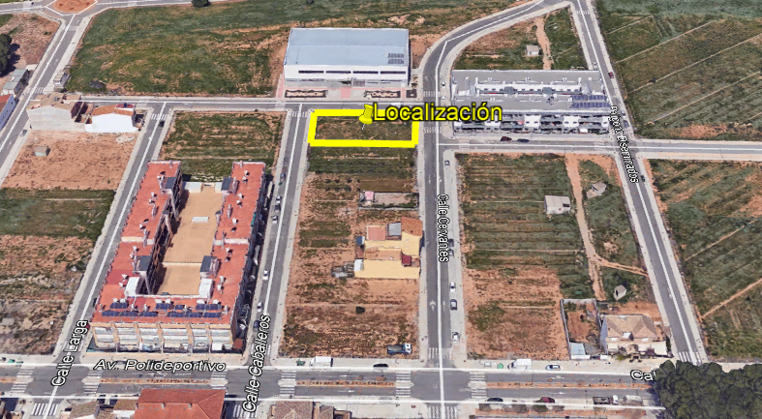
LOCALIZACIÓN
Emplazamiento: C/ Cervantes.
Municipio: Loriguilla. CP: 46393
Uso al que se destina (ITC-BT-004/3,1): Vivienda unifamiliar
Latitud: 39.4926375 Longitud: -0.573415,209

Slide 3
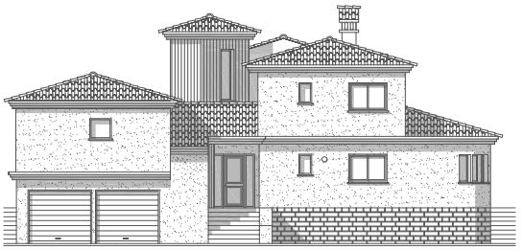
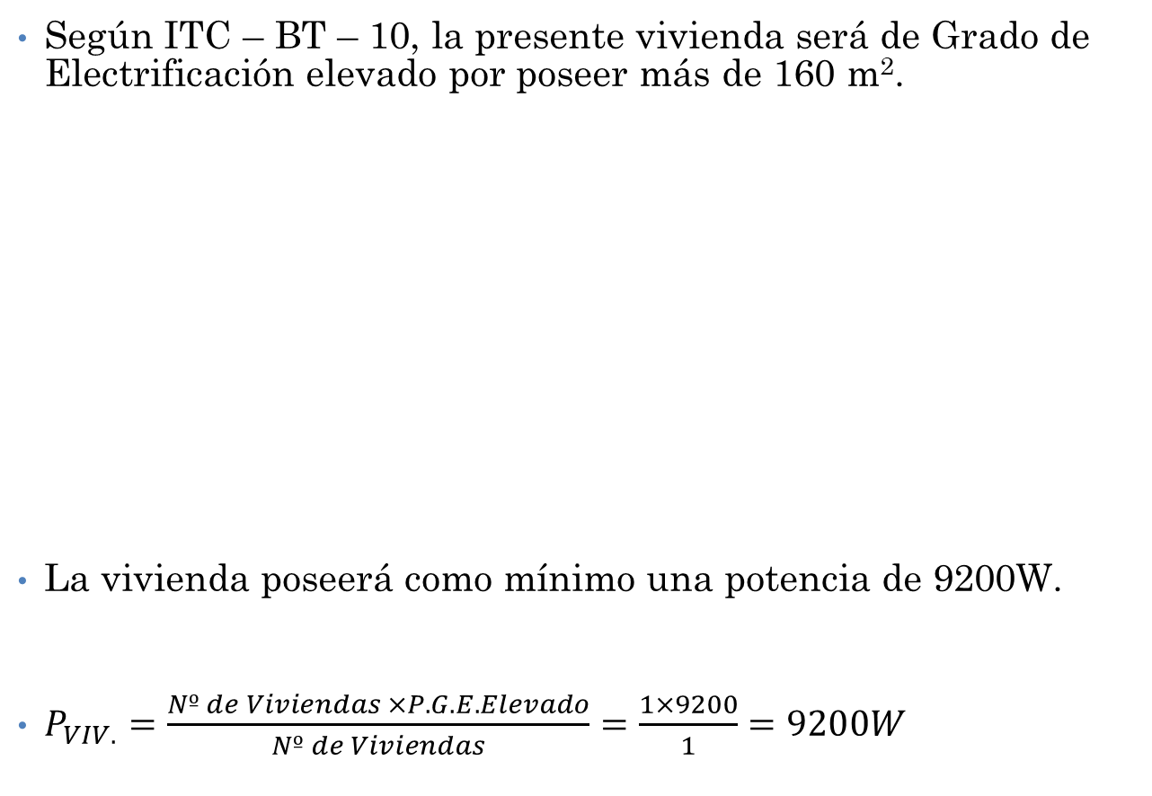
PREVISIÓN DE POTENCIA
Según ITC – BT – 10, la presente vivienda será de Grado de Electrificación elevado por poseer más de 160 m².
La vivienda poseerá como mínimo una potencia de 9200W.
$P_{VIV.}=\frac{Nº de Viviendas ×P.G.E.Elevado}{Nº de Viviendas}=\frac{1×9200}{1}=9200W$

Slide 4
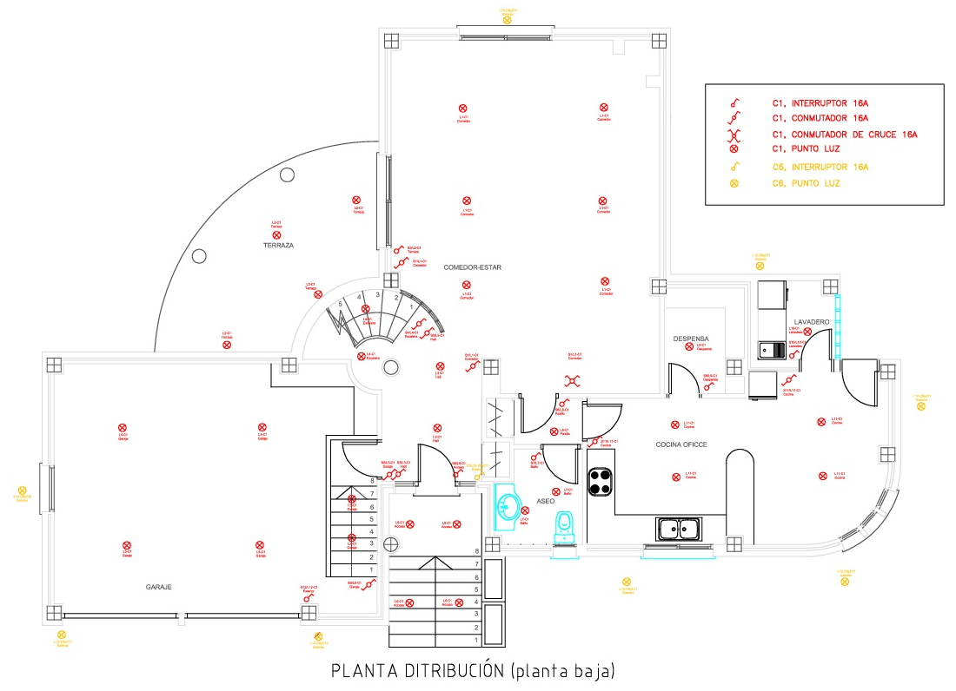
DISPOSICIÓN DE LOS ELEMENTOS

Slide 5
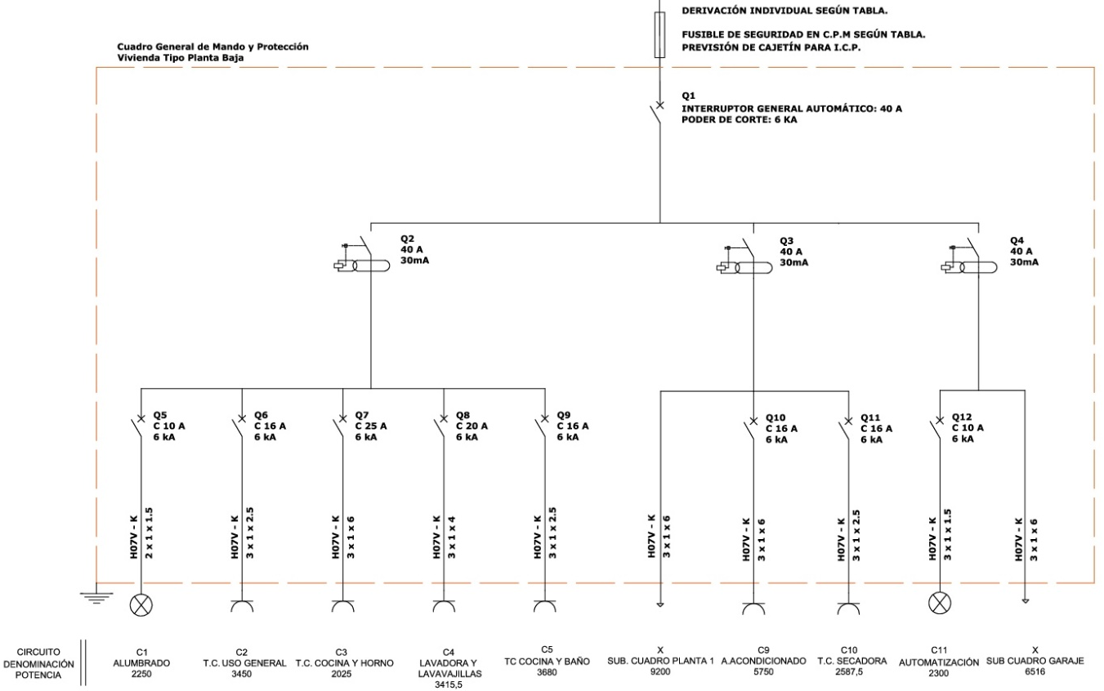
CIRCUITOS UTILIZADOS

Slide 6
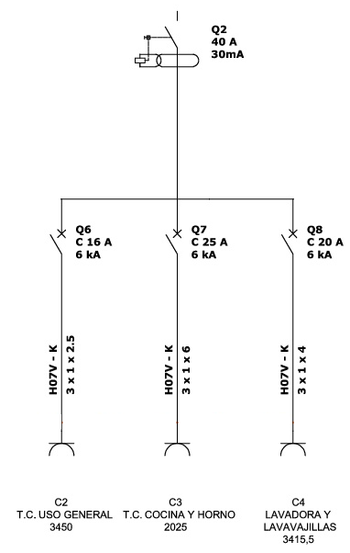
*La comprobación de las protecciones, secciones de conductores y potencias de cada uno de los circuitos han sido calculados por los métodos de intensidad máxima admisible, caída de tensión y previsión de cargas
**En el caso concreto de la opción de Domótica, la parte de iluminación ira adherida al circuito C1 y las alarmas técnicas, sensores y demás actuadores, irán adheridos al circuito C11.

Slide 7
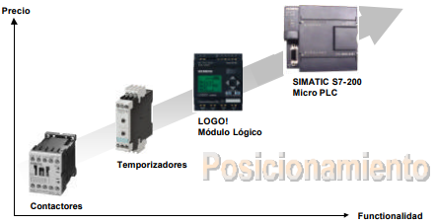
DOMÓTICA

Slide 8
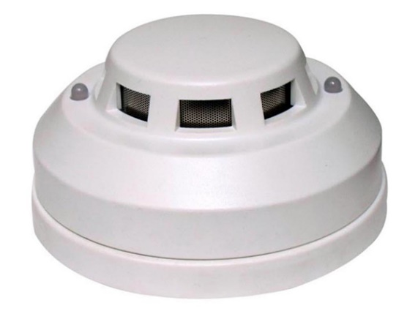
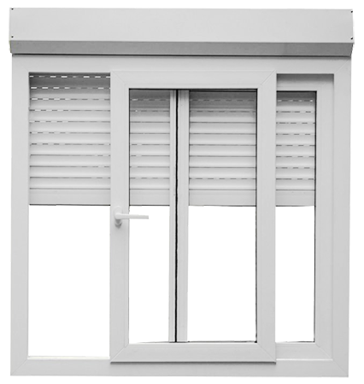
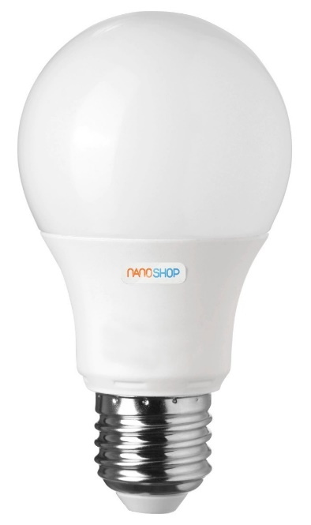
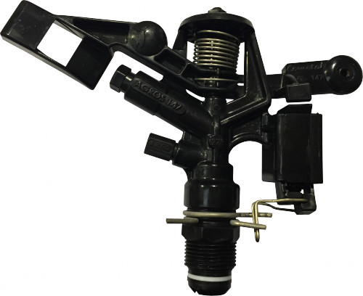
¿QUÉ CONTROLA EL SISTEMA?
Gestión de alarmas técnicas, tales como:
  Intrusión, CO_{2,} Gas, Inundación, etc.
Iluminación Interior y exterior.
Subida y baja de persianas.
Riego del jardín.

Slide 9
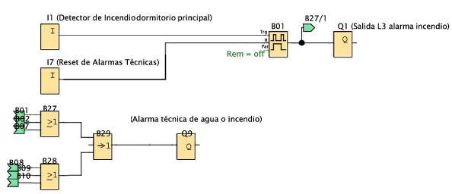
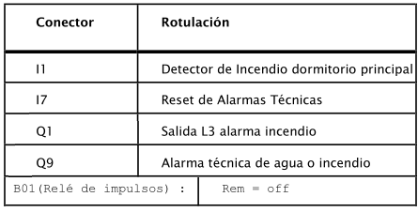
ESQUEMA INSTALACION

Slide 10
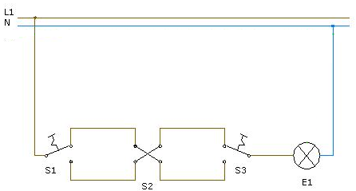
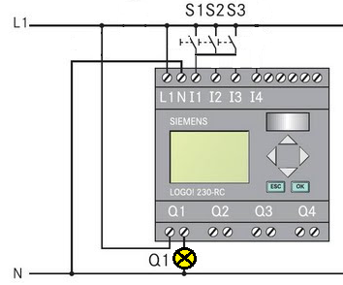
PRESUPUESTO INSTALACION INTERIOR
Coste instalación convencional:
6.417,89 €
Coste instalación domótica:
6.448,64 €

Slide 11

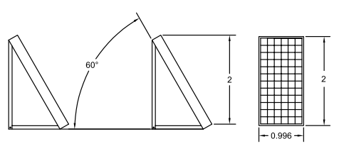
FOTOVOLTAICA
Instalación | Potencia total (kW)
POTENCIA VIVIENDA | 9200

Slide 12

CALCULO DEL CMD
Coeficiente más desfavorable
MES | CONSUMO kWh | Ah/MES | Ah/DIA | RAD 60º (Wh/m²)/dia | RAD 60º (kWh/m²)/mes | COEF. CMD
ENERO | 600,14 | 13301,06 | 429,07 | 4520 | 140,12 | 94,93
FEBRERO | 540,96 | 11989,47 | 428,20 | 5200 | 145,6 | 82,35
MARZO | 538,36 | 11931,64 | 384,89 | 5770 | 178,87 | 66,71
ABRIL | 508,33 | 11266,25 | 375,54 | 5330 | 159,9 | 70,46
MAYO | 557,25 | 12350,34 | 398,40 | 5230 | 162,13 | 76,18
JUNIO | 586,90 | 13007,46 | 433,58 | 5280 | 158,4 | 82,12
JULIO | 585,15 | 12968,69 | 418,34 | 5530 | 171,43 | 75,65
AGOSTO | 603,13 | 13367,19 | 431,20 | 5680 | 176,08 | 75,92
SEPTIEMBRE | 508,33 | 11266,25 | 375,54 | 5550 | 166,5 | 67,67
OCTUBRE | 525,28 | 11641,79 | 375,54 | 5360 | 166,16 | 70,06
NOVIEMBRE | 511,58 | 11338,21 | 377,94 | 4750 | 142,5 | 79,57
DICIEMBRE | 525,28 | 11641,79 | 375,54 | 4140 | 128,34 | 90,71

Slide 13
CONSUMO MENSUAL
DIAS/MES | MES | CONSUMO MENSUAL kWh
31 | ENERO | 600,14
28 | FEBRERO | 540,96
31 | MARZO | 538,36
30 | ABRIL | 508,33
31 | MAYO | 557,25
30 | JUNIO | 586,90
31 | JULIO | 585,15
31 | AGOSTO | 603,13
30 | SEPTIEMBRE | 508,33
31 | OCTUBRE | 525,28
30 | NOVIEMBRE | 511,58
31 | DICIEMBRE | 525,28

Slide 14
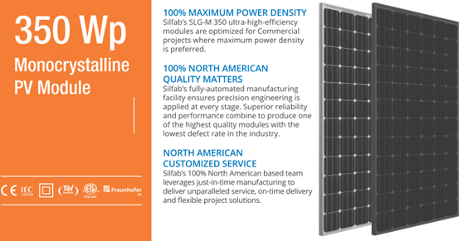
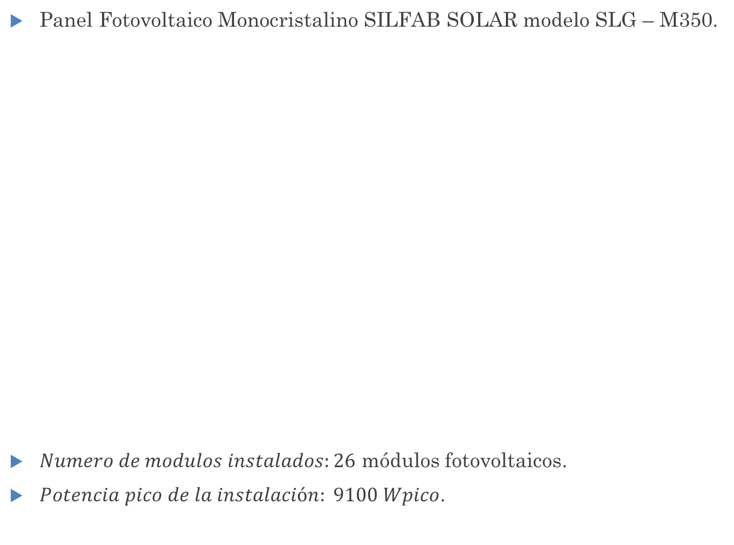
Panel Fotovoltaico Monocristalino SILFAB SOLAR modelo SLG – M350.
$Numero de modulos instalados:26$ módulos fotovoltaicos.
$Potencia pico de la instalación: 9100 Wpico$.

Slide 15
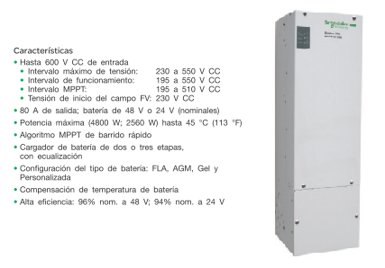
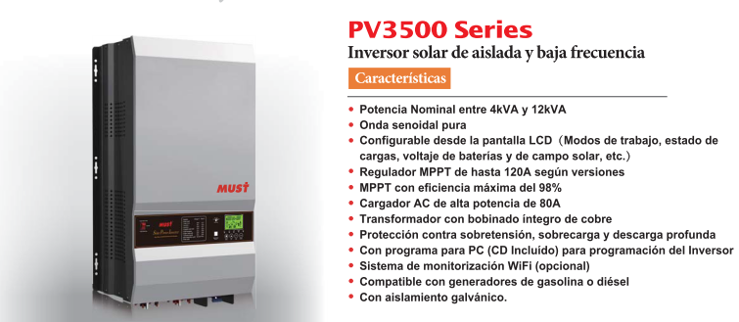
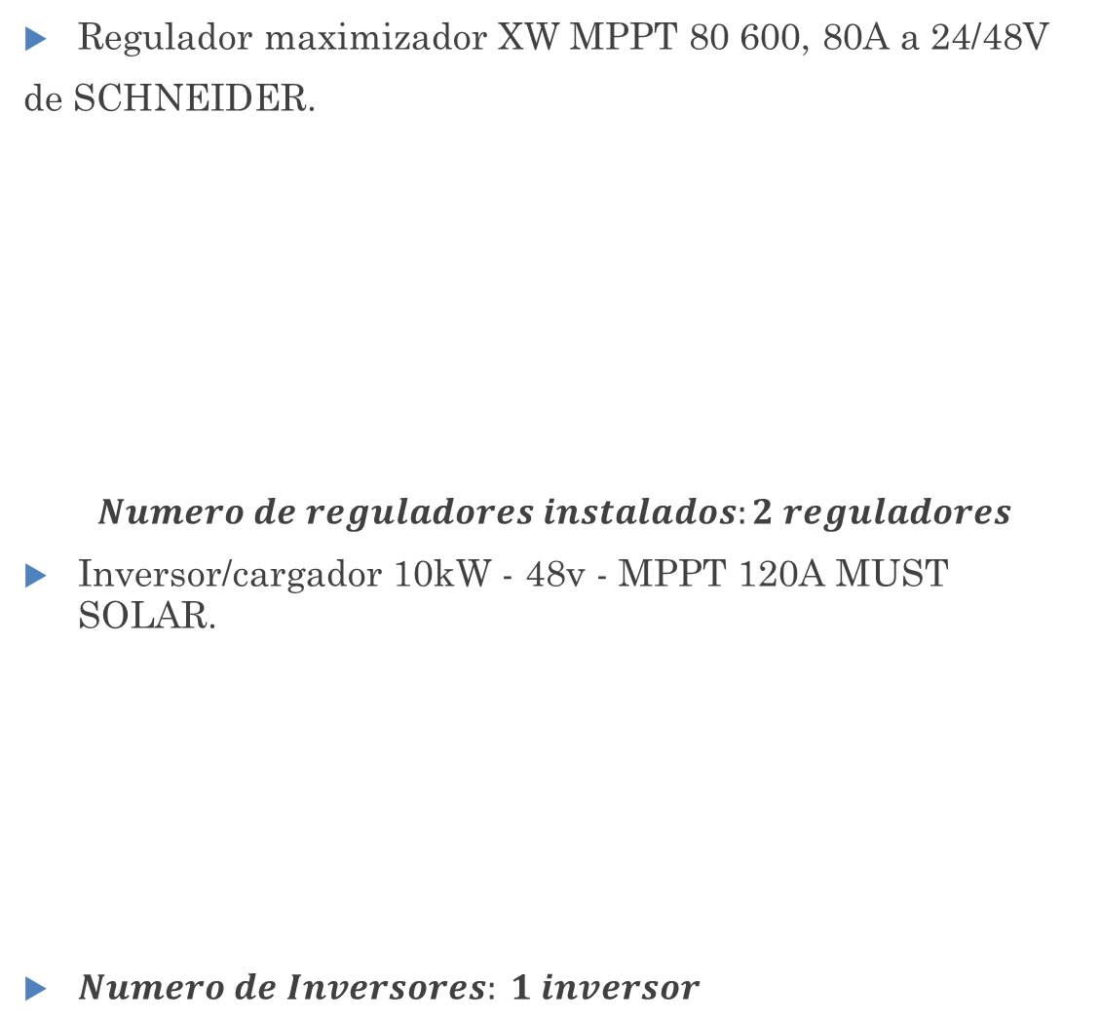
Regulador maximizador XW MPPT 80 600, 80A a 24/48V
de SCHNEIDER.
$$Numero de reguladores instalados:2 reguladores$$
Inversor/cargador 10kW - 48v - MPPT 120A MUST SOLAR.
$Numero de Inversores: 1 inversor$

Slide 16
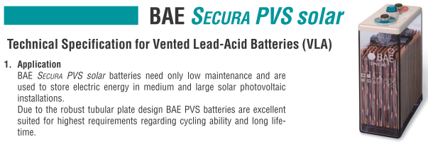

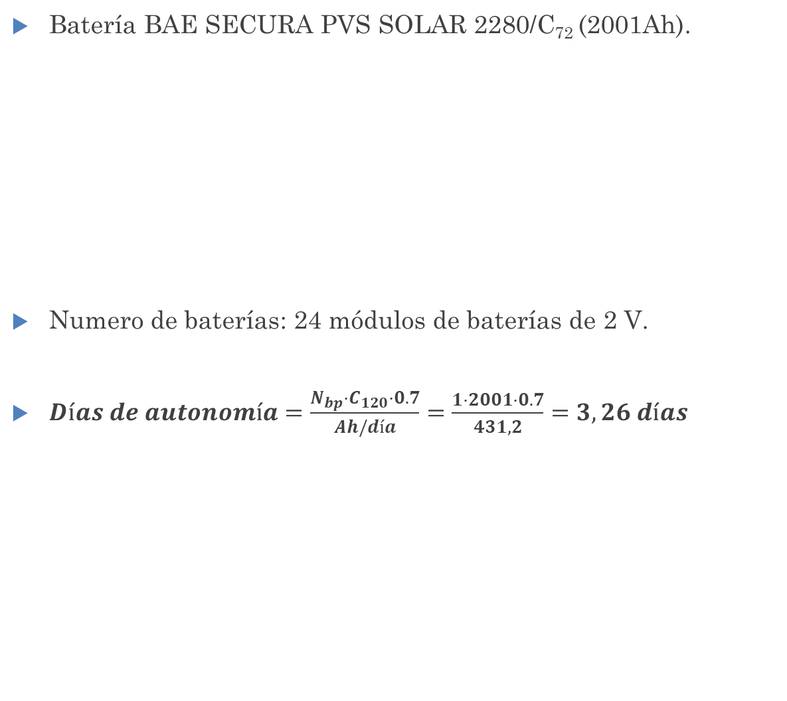
Batería BAE SECURA PVS SOLAR 2280/C₇₂ (2001Ah).
Numero de baterías: 24 módulos de baterías de 2 V.
$Días de autonomía=\frac{N_{bp}·C_{120}·0.7}{Ah/día}=\frac{1·2001·0.7}{431,2}=3,26 días$
Grupo Electrógeno CABERGER 3 kW.
Dotara al sistema de autonomía en el caso de que las baterías entren en estado critico de descarga profunda.
Funciona por medio de un bypass manual.

Slide 17
DIAS DE AUTONOMÍA DEL SISTEMA
MESES DEL AÑO | DÍAS DE AUTONOMÍA
Enero | 3,265
Febrero | 3,271
Marzo | 3,639
Abril | 3,730
Mayo | 3,516
Junio | 3,231
Julio | 3,348
Agosto | 3,248
Septiembre | 3,730
Octubre | 3,730
Noviembre | 3,706
Diciembre | 3,730

Slide 18
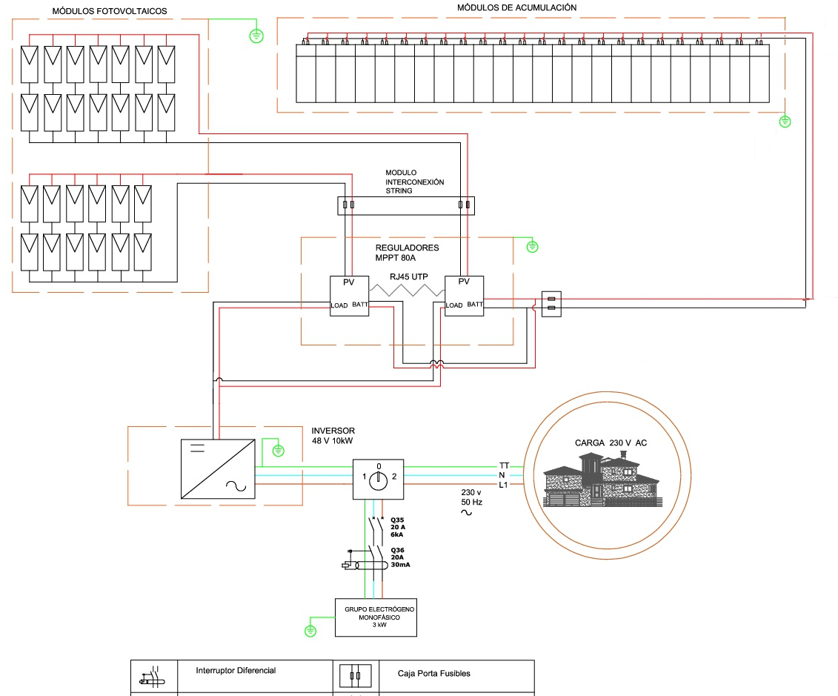
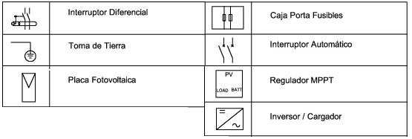
ELEMENTOS DE LA INSTALACIÓN

Slide 19
PRESUPUESTO FOTOVOLTAICA
ELEMENTO | UDS | COST/UD (Sin IVA) | PRECIO
SILFAB SLG M350W | 26 | 125,00 € | 3.250,00 €
Regulador maximizador XW MPPT 80 600, 80A a 24/48V SCHNEIDER | 2 | 475,00 € | 950,00 €
Inv/carg. 10kW - 48v - MPPT 120A MUST SOLAR | 1 | 950,00 € | 950,00 €
BAE SECURA PVS SOLAR 2280 C72 (2001 Ah) | 24 | 450,00 € | 10.800,00 €
Estructura Al - Anodizado fija a 60º Para 13 paneles de 2 x 1m | 2 | 215,00 € | 430,00 €
Grupo Electrógeno 3kW Monofásico 230V 50Hz | 1 | 725,00 € | 725,00 €
Bypass Switch 3 psiciones 40A | 1 | 20,00 € | 20,00 €
Conductor toma tierra | 1 | 35,00 € | 35,00 €
Pica toma de tierra | 1 | 8,85 € | 8,85 €
Fusible gG 100 A NH1 | 1 | 8,00 € | 8,00 €
Portafusibles 100 A | 1 | 7,00 € | 7,00 €
CAJA CONEXIONES STRING 16 - 160A | 1 | 300,00 € | 300,00 €
EXTINTOR | 1 | 50,00 € | 50,00 €
Beneficio y otros materiales | 15% de la instalación |  | 1.827,00 €
TOTAL SIN IVA |  |  | 19.360,85 €
IVA (21%) |  |  | 4.065,78 €
TOTAL (IVA incluido) |  |  | 23.426,63 €
Coste del Wpico instalado: 2,57€.

Slide 20
AMORTIZACIÓN
Coste inicial: 23.426,63€.
Coste a los 25 años: 38.626,63€ (Se invierte en el año 15).
Coste a los 40 años: 55.326,63 € (Se invierte en el año 30).

Slide 21


